Slide 1
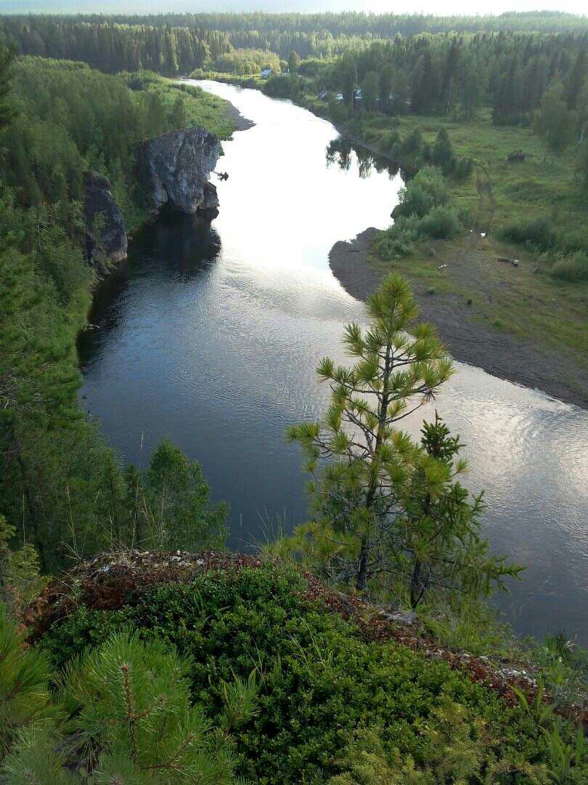
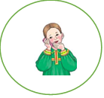
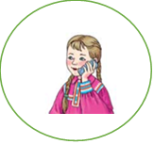
16 минут
мансийского языка
Урок 4.

Slide 2
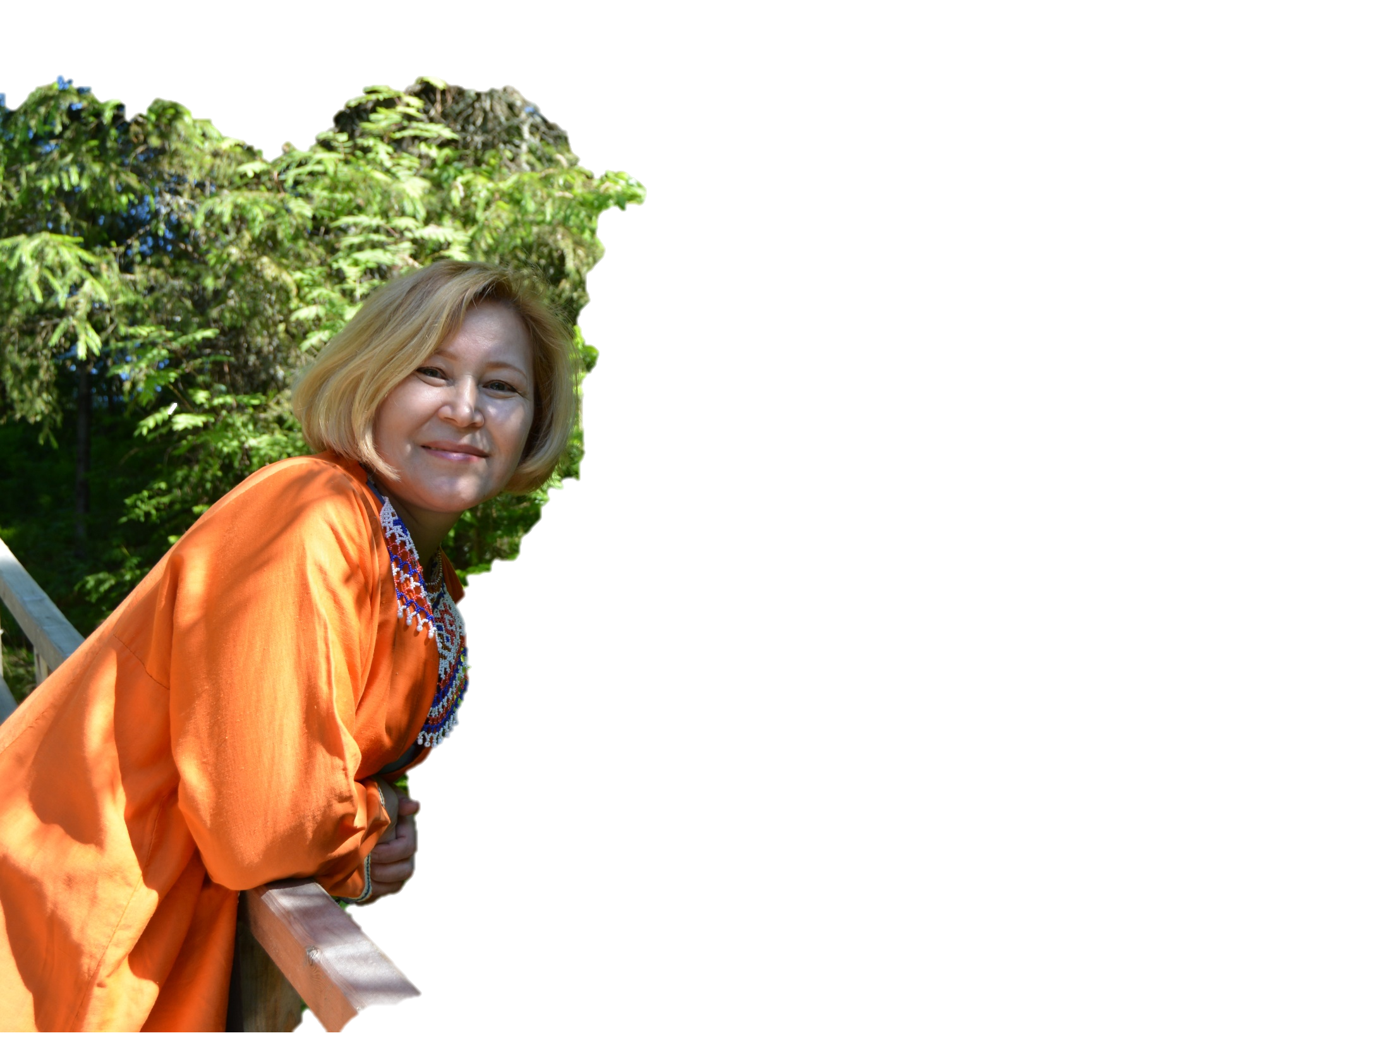
Паща о̄лэ̄н!
Ам намум
Майя Шесталова.
Ма̄н анумн ёт
ма̄ньси ла̄тыӈ
по̄тыртаӈкве патэ̄в.

Slide 3
УРОК 3.
Сегодня мы узнаем:
как рассказать о малой родине, где ты родился, где живёшь;
как задавать вопросы, как строится вопросительное предложение и как строятся утвердительные и отрицательные предложения;
третью особенную букву мансийского алфавита.
Научимся:
вступать в диалог при знакомстве, задавать вопросы и отвечать утвердительными или отрицательными фразами;
выучим важные фразы для рассказа о себе.
Сделаем попытку преодолеть треть трудность в чтении и произношении мансийских слов, написание которых отличается от произношения.

Slide 4
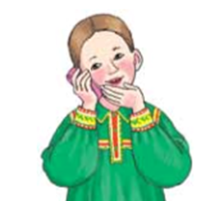
Ты ам нё̄тмил хо̄тпам.
Ты а̄гирись.
Тав наме Татья.
Ты пы̄грись.
Тав наме Еня.

Slide 5
Это нужно запомнить!
Особенность грамматики: в мансийском языке грамматического рода нет!

Slide 6
Это нужно запомнить!
Особенность грамматики: в мансийском языке грамматического рода нет!
(его имя) Егор
Тав наме
(её имя) Настя
а̄гирись
Тав ёмас
(он, она) хорошая хороший пы̄грись

Slide 8
Тыи а̄гирись. Это девочка.
Тав наме Татья. Её имя Татья / её зовутТатья.
Тав ёмас нё̄тнэ хо̄тпа. Она хороший помощник.
Татья ёмас а̄гирись. Татья хорошая девочка.
Тыи пы̄грись. Это мальчик.
Тав наме Еня. Его имя Еня / его зовут Еня.
Тав ёмас нё̄тнэ хо̄тпа. Он хороший помощник.
Еня ёмас пы̄грись. Еня хороший мальчик.

Slide 9
нам наме
тав пы̄ге - его сын
тав а̄ги – её дочь
тав наме - его / её имя

Slide 10
! Слово в мансийском языке изменяется.
! Изменение слова зависит от притяжательных местоимений
мой – ам
твой – наӈ + нам
его / её – тав

Slide 11
принадлежность
В русском языке принадлежность выражается при помощи слов / местоимений
В мансийском языке принадлежность выражается при помощи местоимений
мой, твой, его / её
которые стоят перед существительным и
при помощи лично-притяжательных суффиксов
мой моё имя
твой твоё имя
его его имя
ам нам-ум
наӈ нам-ын
тав нам-е

Slide 12
Личные местоимения меняют форму существительного
ам + нам аМ намуМ
моё имя
наӈ + нам наӇ намыН
твое имя
тав + нам тав намЕ
его имя

Slide 13
ам наӈ тав
а̄сюм а̄син а̄се
ся̄нюм ся̄нин ся̄не
юртум юртын юртэ
пы̄гум пы̄гин пы̄ге
ха̄пум ха̄пын ха̄пе
сун сунын сунэ
сымум сымын сыме

Slide 14
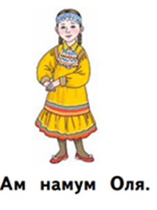
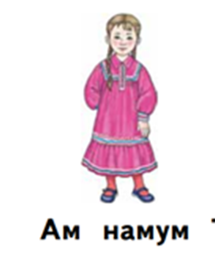
Когда мы знакомимся, мы говорим:
- Ам намум…
Меня зовут…
- Наӈ намын ма̄ныр?
Как тебя зовут?
- Тав наме ма̄ныр?
Как его зовут?

Slide 15
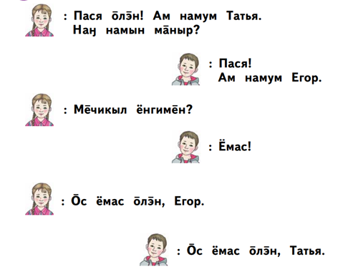

Slide 17
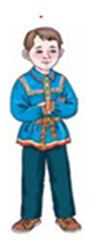
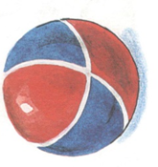
- Пася!
- Пася!
- Ам намум Еня. Наӈ намын ма̄ныр?
- Ам намум Егор. Ам ме̄чик о̄ньсе̄гум.
- Наӈ ме̄чик о̄ньсе̄гын?
- Ам ме̄чик о̄ньсе̄гум.
- Тав ме̄чик о̄ньси?
- Тав ме̄чик ат о̄ньси?
- Ам ме̄чикум вос ёнги.
- Ёмас! Ёнгимен.
- Ёнгимен!
- О̄с ёмас о̄лэ̄н, Еня.
- О̄с ёмас о̄лэ̄н, Егор.

Slide 18
г
ам о̄ньсе̄ ум
й
киты г
г или х
г или й
При произношении г изменяется в позиции:
между двумя гласными
на конце слова.

Slide 19
Мансийский звук г отличается от русского г.
Он больше похож на украинский г (А.Н. Баландин).
Сравни: ага [ а х а ]
акваг [ а к в а х ]
осься ̄г
яны ̄г х

Slide 20
! Но не всегда г звучит как х х
г
а̄ги [ аа й и ] 'девочка‘ й
пы̄грись [ п' и й р и щ] 'мальчик‘
Е.И. Ромбандеева обозначает г как γ-гамма или j [ й ].
При произношении г как бы сливается с предыдущим долгим гласным звуком и становится сверхкратким γ :
алма е̄ г у м [ а л м а ее γ у м ]
масап е̄ г у м [ м а с а п ее γ у м ]
сув а̄ г у м [ с у в аа γ у м ]

Slide 21
В диалоге мы встретили глагол, который тоже менял свою форму после местоимений
о̄ньсюӈкве
ам о̄ньсе̄гум о̄ньс -е̄г -ум
наӈ о̄ньсе̄гын о̄ньс -е̄г –ын
тав о̄ньси о̄ньс –и

Slide 22
Кати
Палюм – тай лӯпта,
Самагум – тай на̄й са̄ныг,
Сӯпум – тай па̄суп,
Не̄лмум – тай корпин,
Ка̄тагум – тай а̄рась хилнэ ма̄нтыг,
Ла̄глагум – тай сапыг,
Лэ̄гум – тай са̄йт,
Сысум – та пӯтйӣв.

Slide 23
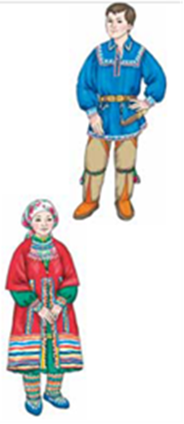
Наӈ ма̄ныр ва̄регын? Ам рупитэ̄гум.
Наӈ ловиньтэ̄гын Ам ловиньтэ̄гум.
Наӈ хунтлэ̄гын Ам хунтлэ̄гум.
Наӈ о̄лэ̄гын Ам тыт о̄лэ̄гум.
Наӈ о̄ньсе̄гын Ам о̄ньсе̄гум.
Наӈ хансэ̄гын Ам хансэ̄гум.
Наӈ потыртэ̄гын Ам потыртэ̄гум.

Slide 24
Мы можем построить 10 предложений
и рассказать о своих друзьях.
Ам намум Оля.
Ам юрта̄гум наме Настя.
Ам ёмас юрта̄ги о̄ньсе̄гум.
Ты а̄гирись.
Тав наме Рита.
Тыи пы̄грись.
Тав наме Егор.
Ам юртпы̄г о̄ньсе̄гум.
Ам юртпы̄гум наме Рома.
Рома ёмас юртпы̄г.

Slide 25
Анумн хунтлэ̄н. Слушай меня
Ты сирыл ва̄рен. Повторяй (также делай).
Анумн ла̄вен. Отвечай (скажи мне).
Ёмасякве̄г сунсэ̄н. Внимательно смотри.

Slide 26
Мы можем построить диалог.
- Ам намум Оля.
Наӈ намын ма̄ныр?
Ам намум Лёша.
Тыи наӈ юртпы̄гын?
Ам юртпы̄гум.
Тав наме ма̄ныр?
Тав наме Степа.
Тав ёмас пы̄грись.

Slide 27
Подведём итоги урока
Мы знаем, что в мансийском языке нет грамматического рода.
Мы знаем особенность мансийской г, и в каких случаях г читается и произносится как й.
Мы можем знакомиться, вступать в диалог и рассказывать о своих друзьях.
Мы можем построить 10 простых предложений и создать небольшой текст.
У нас получается думать и говорить на мансийском языке!
Выполняйте домашние задания, и мы вас ждём на 5 уроке!
О̄с ёмас о̄лэ̄н!

